Slide 1
DISBUNAK PROVINSI KALIMANTAN SELATAN
2026
CHATBOT KIE NAKESWAN
Chatbot Komunikasi, Informasi & Edukasi
Peternakan dan Kesehatan Hewan
drh. EDI SANTOSA
USULAN
KENAIKAN PANGKAT
LUAR BIASA
Kepala Bidang Peternakan dan Kesehatan Hewan
Dinas Perkebunan dan Peternakan Provinsi Kalimantan Selatan

Slide 2
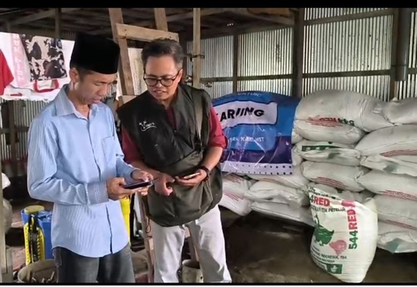
LATAR BELAKANG
12,81%
Peternakan dalam Angka
Kontribusi Ekonomi
Kontributor ekonomi terbesar kedua subsektor Pertanian di Kalimantan Selatan
Mendukung ketahanan pangan daerah secara langsung
Potensi besar: SISKA, sumber daya genetik, hijauan pakan
Tantangan: jangkauan informasi & pelayanan masih terbatas
Subsektor peternakan terbesar ke-2 di Kals el
2,9 juta Ha
Lahan Potensial
Potensi SISKA & hijauan pakan ternak
Ribuan
Jumlah Peternak
Sebaran di 13 kab/kota se-Kalsel
Transformasi digital menjadi keharusan untuk memperluas jangkauan pelayanan publik hingga ke pelosok.
Sosialisasi dengan peternak — implementasi nyata di lapangan
Chatbot KIE NAKESWAN — Inovasi Digital Pelayanan Publik 2026
2 / 13

Slide 3
IDENTIFIKASI MASALAH
1
Akses Informasi Terbatas
Peternak di pelosok sulit menghubungi petugas karena keterbatasan jarak dan waktu kerja
2
Layanan Tidak 24/7
Pertanyaan repetitif membebani petugas padahal bisa dijawab secara otomatis
3
Produktivitas Menurun
Pegawai kehilangan waktu untuk tugas teknis karena terlalu sering menjawab pertanyaan dasar
4
Isolasi Informasi
Tidak ada sistem terpusat yang bisa diakses kapan saja untuk seluruh layanan peternakan
▼
Chatbot KIE NAKESWAN — Inovasi Digital Pelayanan Publik 2026
3 / 13

Slide 4
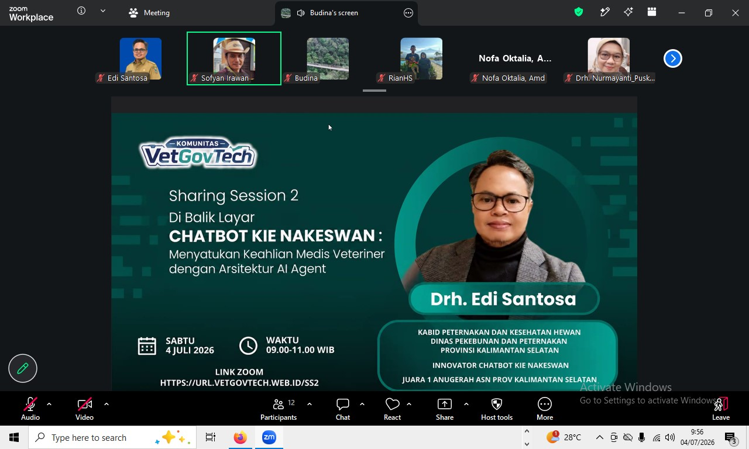
SOLUSI YANG DITAWARKAN
CHATBOT KIE NAKESWAN
Asisten Virtual Cerdas Berbasis AI yang Beroperasi via WhatsApp — Bersiaga 24 Jam untuk Seluruh Peternak & Pelaku Usaha di Kalimantan Selatan
KOMUNIKASI
INFORMASI
EDUKASI
Tampilan antarmuka Chatbot KIE NAKESWAN
Terintegrasi langsung dengan WhatsApp — media yang sudah akrab bagi peternak
Database lengkap seputar kesehatan hewan, IB, NKV, lalu lintas ternak & regulasi
Jawaban instan terverifikasi secara ilmiah dari tenaga ahli veteriner
"Mendekatkan layanan peternakan ke tempat paling dekat — tepat di ujung jempol para peternak"
Chatbot KIE NAKESWAN — Inovasi Digital Pelayanan Publik 2026
4 / 13

Slide 5
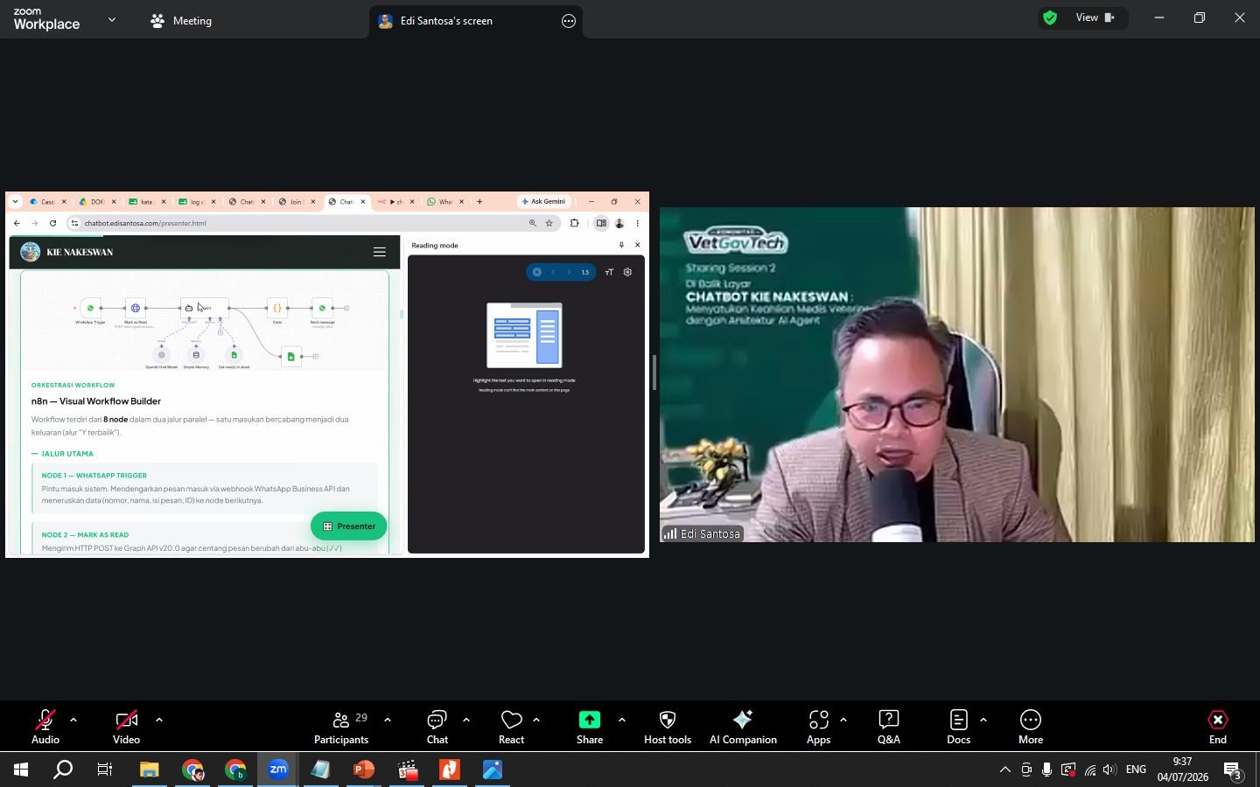
CAKUPAN LAYANAN
01
Diagnosa Penyakit Hewan
02
Inseminasi Buatan (IB)
Konsultasi klinis dasar & panduan kedaruratan untuk peternak
Informasi jadwal, lokasi petugas IB, dan prosedur inseminasi
03
Sertifikasi NKV
04
Lalu Lintas Ternak
Panduan & persyaratan penerbitan Nomor Kontrol Veteriner
Prosedur pengurusan dokumen keluar-masuk hewan antar daerah
05
RPH & RPU
06
Bantuan Ternak & Program
Informasi Rumah Potong Hewan & Unggas bersertifikat halal & NKV
Prosedur pengusulan & informasi program prioritas dinas
No. WhatsApp Layanan: 0822-20200-43417
Pelaksanaan webinar edukasi Chatbot KIE NAKESWAN
Chatbot KIE NAKESWAN — Inovasi Digital Pelayanan Publik 2026
5 / 13

Slide 6
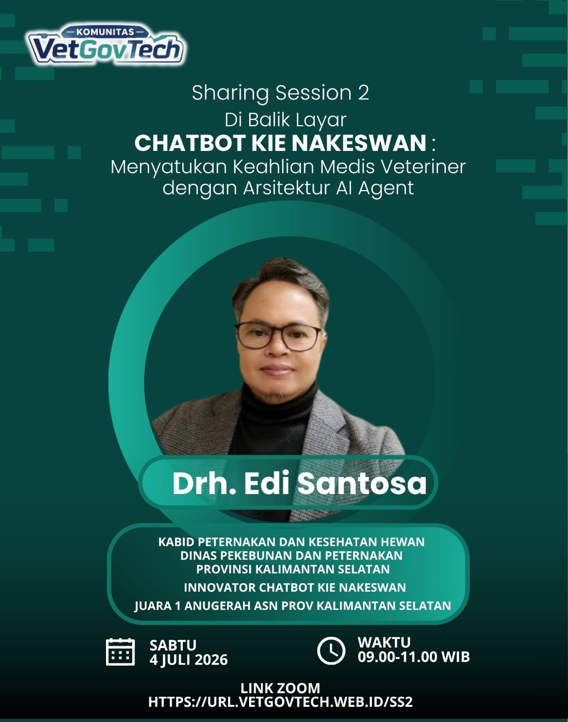
ARSITEKTUR & CARA KERJA
1
2
3
4
5
Pesan Masuk
Mark as Read
AI Processing
Lookup Database
Kirim Jawaban
>
>
>
>
Peternak kirim
WhatsApp
Otomasis
terbaca
GPT-4o-mini
+ Memory
Google Sheets
Kata Kunci
Balasan via
WhatsApp
Komponen Teknis Utama
Fitur Unggulan
WhatsApp Business API — Front-desk 24/7
OpenAI GPT-4o-mini — AI reasoning & respons
Google Sheets — Database kata kunci terstruktur
LangChain Memory Buffer — Context 3 percakapan
n8n Workflow — Automasi end-to-end
Sapaan otomatis waktu (Pagi/Siang/Sore/Malam)
Deteksi kata kunci > Google Sheets
Jawaban berdasarkan data resmi Dinas
Logging percakapan untuk analitik
Tanpa install aplikasi
Flyer Webinar Sharing Session
Chatbot KIE NAKESWAN — Inovasi Digital Pelayanan Publik 2026
6 / 13

Slide 7
DASAR HUKUM
UU No. 18 Tahun 2009
Tentang Peternakan dan Kesehatan Hewan, jo. UU No. 41 Tahun 2014
Perpres No. 132 Tahun 2022
Tentang Arsitektur SPBE Nasional — transformasi digital pemerintahan
UU No. 20 Tahun 2023
Tentang Aparatur Sipil Negara — evaluasi jabatan & pengembangan kompetensi
Perda No. 1 Tahun 2023
Tentang Penyelenggaraan Peternakan dan Kesehatan Hewan di Kals el
Permenkominfotik No. 5 Tahun 2021
Guidebook Sistem Pemerintahan Berbasis Elektronik (SPBE)
Permendagri No. 99 Tahun 2018
Standar Teknis Pengelolaan Data SPBE di Kemendagri
Chatbot KIE NAKESWAN — Inovasi Digital Pelayanan Publik 2026
7 / 13

Slide 8
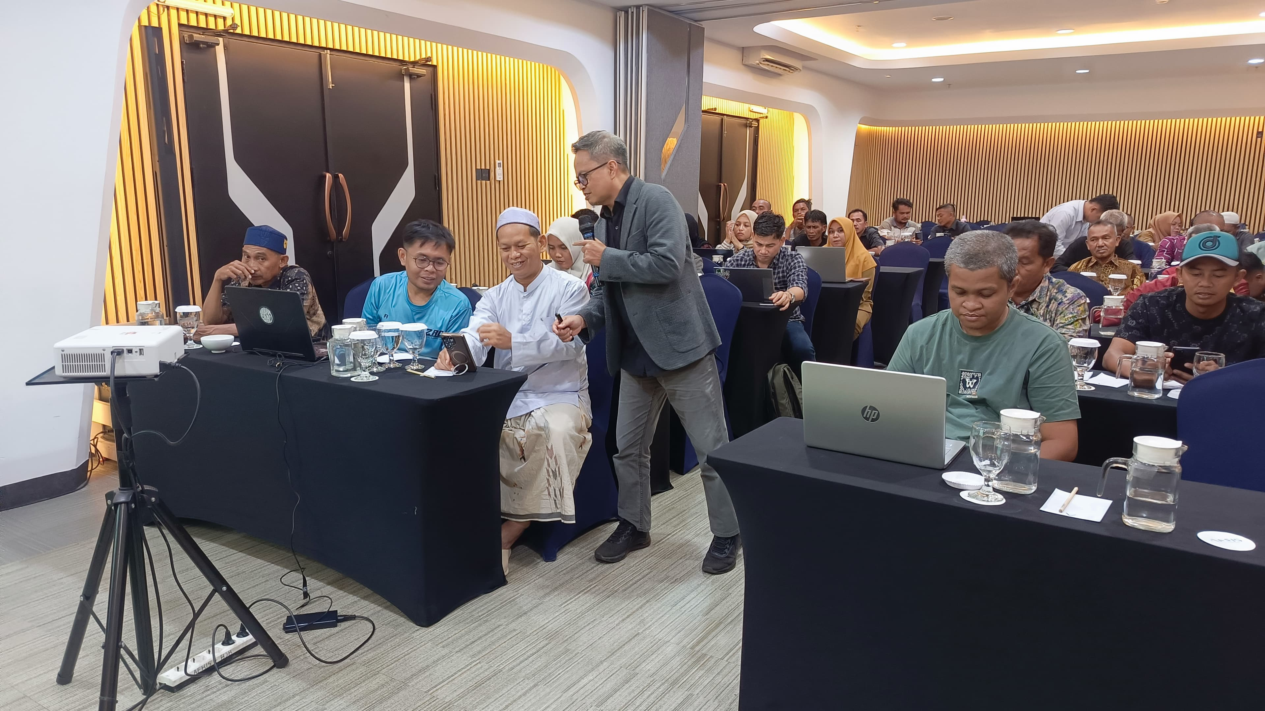
KEMANFAATAN INOVASI
PETERNAK & PELAKU USAHA
PETUGAS DINAS
PEMERINTAH DAERAH
Akses instan ke seluruh informasi layanan kapan saja (24/7)
Mempercepat perputaran usaha & minimalisir risiko ekonomi
Tidak perlu datang ke kantor untuk pertanyaan dasar
Konsultasi kesehatan hewan bisa dilakukan第一时间
Beban kerja menurun signifikan — pertanyaan repetitif ter-automasi
Fokus pada tugas teknis & penanganan kasus kedaruratan
Penghematan anggaran perjalanan dinas untuk penyuluhan
Jangkauan pelayanan meluas tanpa perlu menambah SDM
Pemerataan layanan publik berkualitas ke seluruh pelosok Kals el
Fondasi tata kelola cerdas berbasis data (data-driven policy)
Rekam jejak analitik untuk early warning system zoonosis
Meningkatkan nilai Indeks SPBE & inovasi daerah
Pelatihan KIE NAKESWAN dengan peternak di Hotel Aeris, Juni 2026
Chatbot KIE NAKESWAN — Inovasi Digital Pelayanan Publik 2026
8 / 13

Slide 9
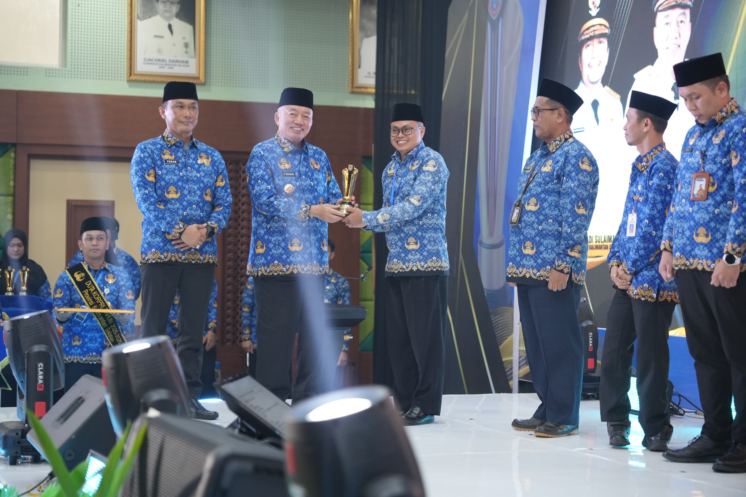
LEGALITAS & PENGHARGAAN
SURAT PENCATATAN CIPTAAN
Nomor Pencatatan:
000974467
Tanggal:
18 September 2025
Penerbit:
Kementerian Hukum Republik Indonesia
Bentuk Ciptaan:
Program Komputer
Status:
Tercatat & Dilindungi Hukum
Dokumentasi Pemberian Penghargaan
Inovasi Digital
Original & Orisinal
Skala Province
Pelayanan Publik
Karya cipta mandiri
Implementasi nyata
Chatbot KIE NAKESWAN adalah inovasi orisinal yang dilindungi hukum dan terbukti memberikan dampak nyata bagi masyarakat Kalimantan Selatan.
Chatbot KIE NAKESWAN — Inovasi Digital Pelayanan Publik 2026
9 / 13

Slide 10
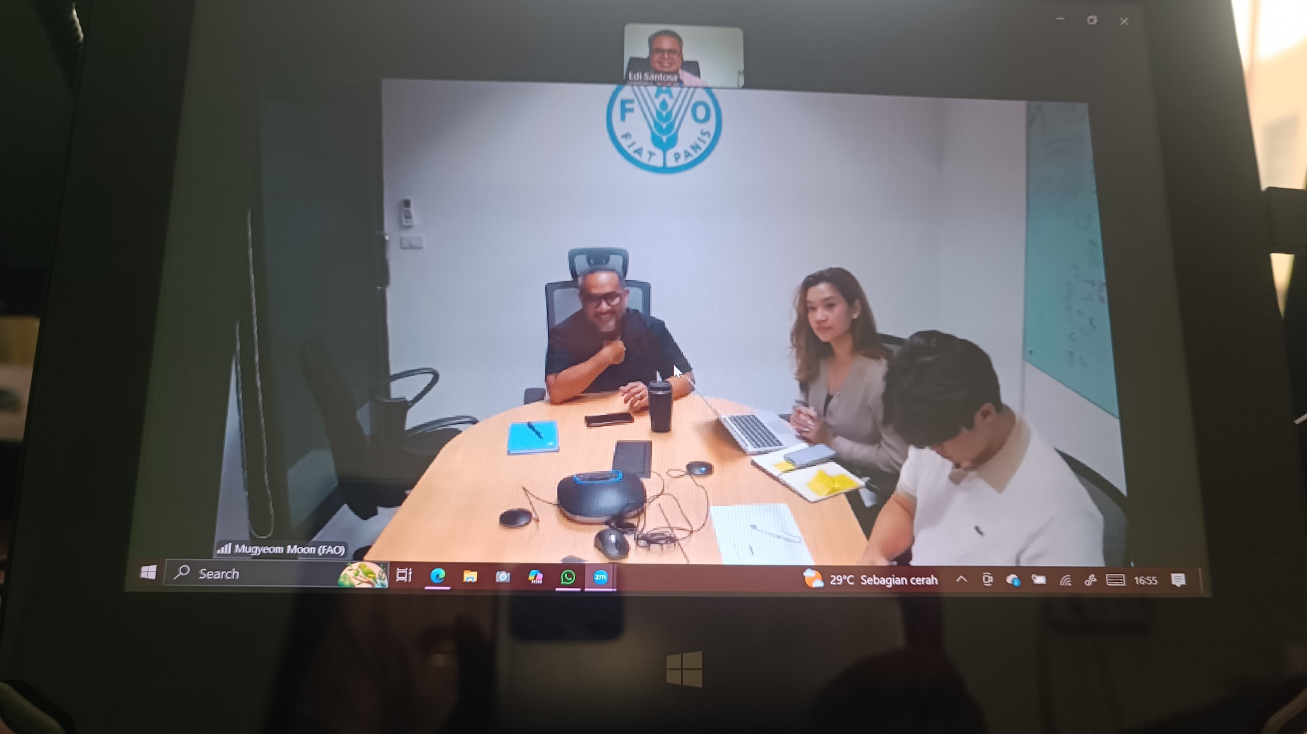
DATA & INTERAKSI
24/7
13
5+
1
Jam Operasional
Kabupaten/Kota Terlayani
Kategori Layanan
Nomor WhatsApp
Contoh Kategori Interaksi
Kategori | Contoh Pertanyaan
Medis Akut | Kucing prolapsus, gigitan buaya, abses
Medis Kompleks | Sapi hipersalivasi, PMK, LSD, Rabies
Reproduksi/IB | Jadwal IB, lokasi inseminator
Administratif | Prosedur NKV, RPH, lalu lintas ternak
Program | Bantuan ternak, program SISKA
Contoh percakapan: Cempe 2 hari keluar air dari mulut & hidung → diarahkan ke Puskeswan terdekat
Zoom Meeting dengan Asia Pacific — kolaborasi & berbagi pengalaman
Chatbot KIE NAKESWAN — Inovasi Digital Pelayanan Publik 2026
10 / 13

Slide 11
KERANGKA INOVASI: TUJUAN & FUNGSI
Pemetaan Fitur AI terhadap Tugas & Fungsi Bidang Peternakan & Keswan
Pencegahan & Pemberantasan Penyakit Hewan
>> Diagnosa PMK, Rabies, LSD, BEF, Orf, Ivermectin safety
Pelayanan Kesehatan Hewan & IB
>> Info petugas, jadwal IB, prosedur inseminasi buatan
Kesehatan Masyarakat Veteriner
>> Panduan keamanan pangan, obatveteriner, limbah usaha
Perbibitan & Produksi Ternak
>> Info SISKA, bantuan ternak, program breeding
Pengawasan Lalu Lintas Ternak
>> SOP pengeluaran/pemasukan, regulasi antar provinsi
Sertifikasi & NKV
>> Prosedur NKV, RPH, RPU, sertifikat halal
Chatbot KIE NAKESWAN — Inovasi Digital Pelayanan Publik 2026
11 / 13

Slide 12
KESIMPULAN
01
Chatbot KIE NAKESWAN adalah wujud transformasi digital Bidang Peternakan & Kesehatan Hewan Disbunak Provinsi Kalimantan Selatan yang adaptif dan terukur.
02
Sistem beroperasi 24 jam tanpa henti, menghadirkan front-desk virtual yang mendekatkan seluruh layanan ke ujung jempol peternak.
03
Inovasi ini orisinal, telah dilindungi hak cipta (Surat Pencatatan Kemenkumham No.000974467), dan menjawab langsung 6 tupoksi bidang.
04
Saya berperan sebagai inisiator sekaligus perancang utama — dari ide, arsitektur, hingga validasi konten keilmuan veteriner.
Chatbot KIE NAKESWAN — Inovasi Digital Pelayanan Publik 2026
12 / 13

Slide 13
TERIMA KASIH
Atas perhatian dan waktu Bapak/Ibu Dewan Juri
dalam menilai inovasi ini
drh. EDI SANTOSA
Kepala Bidang Peternakan dan Kesehatan Hewan
Dinas Perkebunan dan Peternakan Provinsi Kalimantan Selatan
0822-20200-43417

